Slide 1
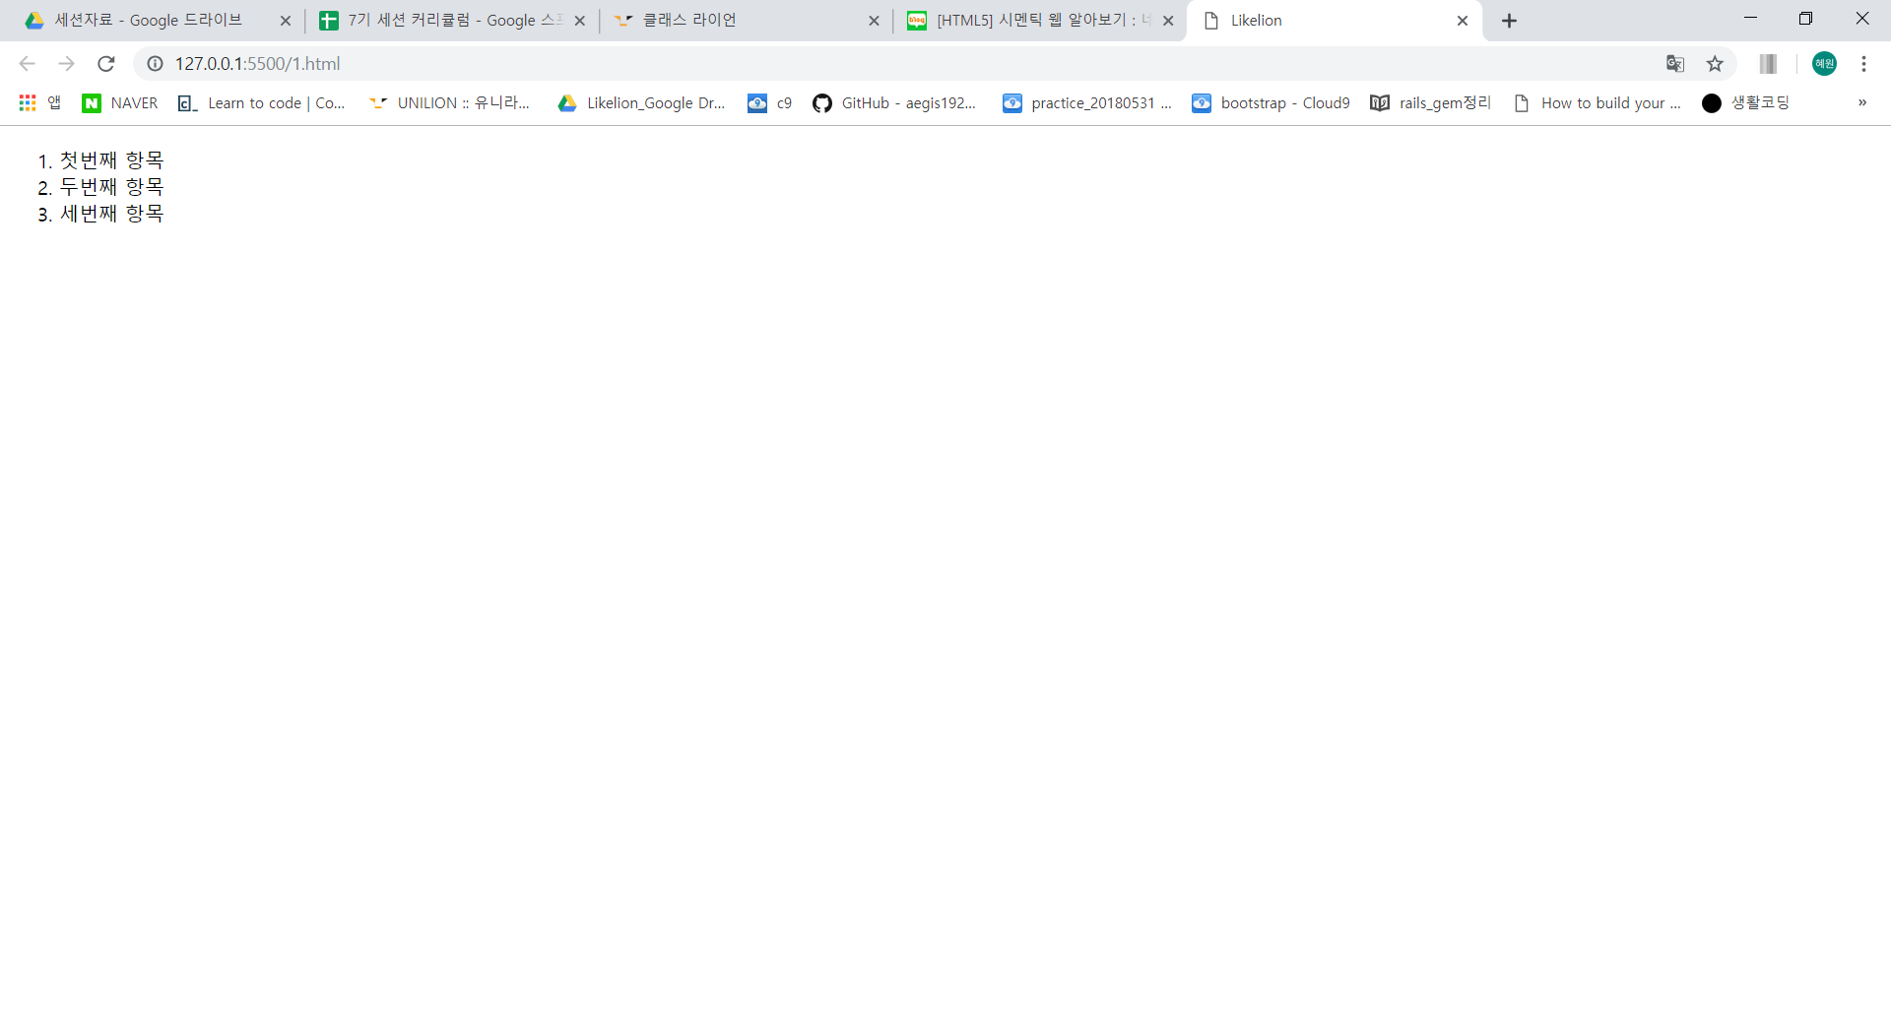

La etiqueta de HTML
02
Etiqueta de listas
El nombre de tag | Su función
ol(ordered list) | Lista ordenada
li(list item) | Los elementos de la lista
<ol>
<li> elmento 1 de la lista </li>
<li> elemento 2 de la lista </li>
<li> elemento 3 de la lista </li>
</ol>

Slide 2
La etiqueta de HTML
02
Etiqueta HTML de tablas
Nombre de tag | Función
table | Etiqueta contenedora que tendrá en su interior toda la tabla
thead | Etiqueta contenedora de la cabecera de la tabla Parte superior de la tabla
tbody | Etiqueta contenedora del cuerpo de la tabla Parte central de la tabla
tfoot | Etiqueta contenedora del pie de la tabla Parte inferior de la tabla
tr(table row) | Etiqueta contenedora de cada fila de la tabla
th(table header) | Cada una de las celdas de cabecera de la tabla
td(table data) | Cada una de las celdas de la tabla

Slide 3
La etiqueta de HTML
02
테이블 태그 Etiqueta HTML de tablas
<table border="1">
<thead>
<tr>
<th>título en la etiqueta thead</th>
<th>título en la etiqueta thead </th>
</tr>
</thead>
<tbody>
<tr>
<td>contenido en la etiqueta tbody</td>
<td>contenido en la etiqueta tbody </td>
</tr>
</tbody>
<tfoot>
<tr>
<td>contenido en la etiqueta tfoot</td>
<td>contenido en la etiqueta tfoot </td>
</tr>
</tfoot>
</table>

Slide 4
La etiqueta de HTML
02
Elementos de tabla
elemento<tr> ->
elemento<tr> ->
elemento<tr> ->
elemento<tr>->
elemento<th> | elemento<th> | elemento<th> | elemento<th>
elemento<td> | elemento<td> | … | …

Slide 5
La etiqueta de HTML
02
Atributo de fusionar(unir) celdas en una tabla
Nombre de tag | Función
colspan | indica la cantidad de celdas unidas en horizontal
rowspan | indica la cantidad de celdas unidas en vertical
 | elemento<td> | … | …
colspan
rowspan

Slide 6
La etiqueta de HTML
02
Atributo de fusionar(unir) celdas en una tabla
<table border="1">
<thead>
<tr>
<th colspan='2'>título en la etiqueta thead </th>
</tr>
</thead>
<tbody>
<tr>
<td rowspan='2'>contenido en la etiqueta tbody</td
<td> contenido en la etiqueta tbody </td>
</tr>
<tr>
<td> contenido en la etiqueta tbody </td>
</tr>
</tbody>
<tfoot>
</tfoot>
</table>

Slide 7
La etiqueta de HTML
02
Etiqueta de video en HTML
Etiqueta de audio en HTML
<video controls="controls">
<source src="text.mp4" type="video/mp4">
</video>
<audio src="music.mp3" controls = "controls"></audio>

Slide 8
La etiqueta de HTML
02
Etiqueta de la división de espacio
formar layout(disposición) y aplicar el diseño con CSS
-Etiqueta Div
Un elemento de bloque
La etiqueta <div> se emplea para definir un bloque de contenido o sección de la página, para poder aplicarle diferentes estilos e incluso para realizar operaciones sobre ese bloque específico
Sirve para crear secciones o agrupar contenidos
-Etiqueta Span
Un elemento de inline
Sirve para aplicar estilo al texto o agrupar elementos en línea

Slide 9

La etiqueta de HTML
02
Etiqueta de la división de espacio
-Etiqueta Div
se amontona como un bloque en el navegador
se cambia la línea automáticamente
ocupa toda la línea
-Etiqueta Span
se marca en la misma línea
ocupa en cuanto a su contenido
<div></div>, <h1></h1>, <ol><ul></ul></ol>, <table></table>
<span></span>, <a></a>, <input>

Slide 10

Atributo de HTML

Slide 11
Atributo de HTML
02
Atributo
ofrece informaciónes adicionales a la etiqueta
Las informaciones acidionales pueden aplicar a toda la etiqueta de la misma manera o dependiendo de la etiqueta, puede aplicarse de diferente manera
<img src=“test.jpg”>
El nombre del atributo
El valor del atributo
El atributo src es un atributo que se usa con la imagen

Slide 12
Atributo de HTML
02
Atributo ID:
En HTML, puede darle un identificador a una etiqueta HTML y de esta forma darle un nombre. Simplemente, añadir el atributo id y colocar el nombre como valor de ese atributo. Ese nombre de identificador no debe empezar nunca por un número y puede contener letras mayúsculas, minúsculas, signos especiales o números
Es un atributo que se hace concientizar cierta etiqueta
No se puede tener el mismo id en varias etiquetas HTML en una misma página
No puede incluir espacio entre palabras
<h1 id=“header”></h1>

Slide 13
Atributo de HTML
02
Atributo class:
Las clases funcionan de una forma muy similar a los id, pero son mucho más flexibles
No tienen la limitación de los ids, por lo que su nombre se puede repetir y no es necesario que aparezca sólo una vez por página
La idea de las clases es establecer géneros o tipos de etiquetas, a los que les asociemos características comunes
Si usa espacio, esta etiqueta incluye dos clases: list-item y highlighted
<li class=“list-item”></li>
<li class=“list-item highlighted”></li>

Slide 14
Atributo de HTML
02
Atributo style:
Se usa para adornar la etiqueta
También es llamado inline-style
Puede indicar varios atributos tales como el color de la letra y del fondo
Varios atributos pueden definirse de una vez y su estructrua es así:
<p style=“font-size : 20px; color:white;”></p>

Slide 15
Rutas
Rutas absolutas y relativas

Slide 16
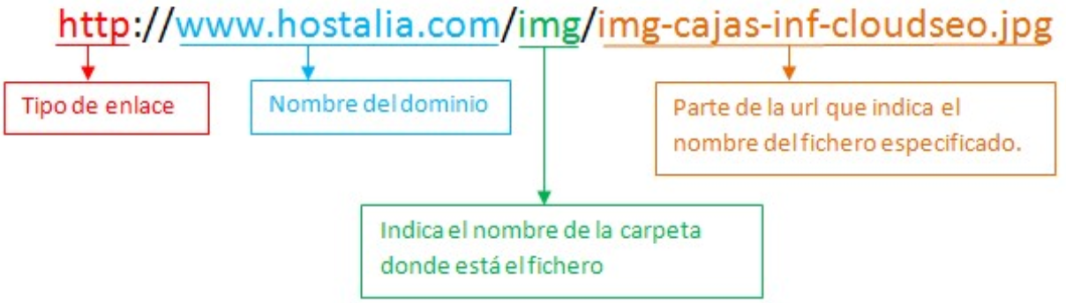
Rutas
02
Rutas
Los enlaces de Internet están formados por una serie de rutas(en el término inglés ‘path’), donde se le indica la dirección a la que tiene que ir el navegador cuando pulsamos sobre ese link. Hay dos tipos de rutas distintas: ruta absoluta y ruta relativa
Ruta absoluta:
La ruta absoluta es aquella que contiene la url completa. En estas direcciones puede ver todos los elementos de la dirección
Se utiliza cuando queremos enlazar algún recurso que se encuentra hospedado en otra máquina o en otra web.

Slide 17
Rutas
02
Ruta relativa – posición actual
Especifica la posición del contenido relativo en base a la posición actual de html abierto
La posición actual del archivo es con el punto‘ . ’
La posición de la carpeta encabezada es con dos puntos ‘ .. ’
La clasicifación(división)de la carpeta es con la barra /
./images/img.jpg
Ubicación actual
Carpeta
Nombre de archivo

Slide 18
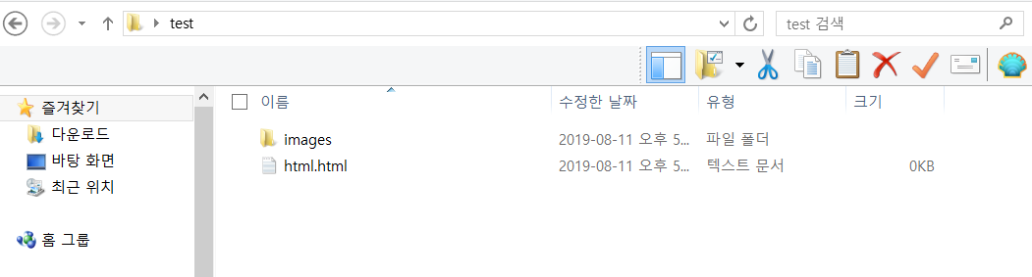
Rutas
02
La posición actual del archivo HTML está en c:\test. La imagen que desea traer está en la carpeta de images que se sitúa abajo de la carpeta de test. Hay dos maneras de acceder al archivo:
Ruta absoluta
c:/test/images/img.jpg
Ruta relativa
./images/img.jpg

Slide 19
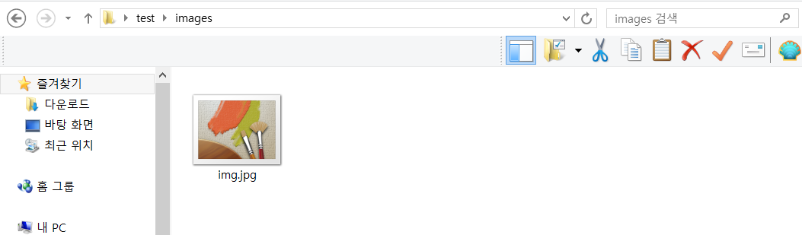
Rutas
02
Ruta relativa – posición relativa
Especifica la posición del contenido relativo en base a la posición actual de html abierto
../images/img.jpg
Ubicación anterior
Carpeta
Nombre de archivo

Slide 20

감사합니다(Gam Sa Hab Ni Da)
= Gracias

